Slide 1
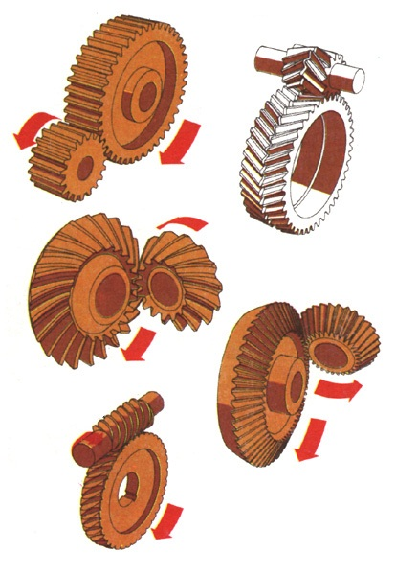
Тема: Механические передачи их применение
Учитель: Галиуллин Рамазан Сабирьянович

Slide 2
Цель: Создать условия обучающимся для получения знаний о механических передачах и о их применении, развитие кругозора и воспитание любви к технике

Slide 3
Механическая передача – это передача движения (энергии) с изменением или без изменения вида движения Виды передаваемых или преобразуемых движений в передачах: 1. Вращение – вращение (с изменением или без изменения скорости и направления) 2. Вращение – возвратно-поступательное и обратное

Slide 4
Цепная передача

Slide 5
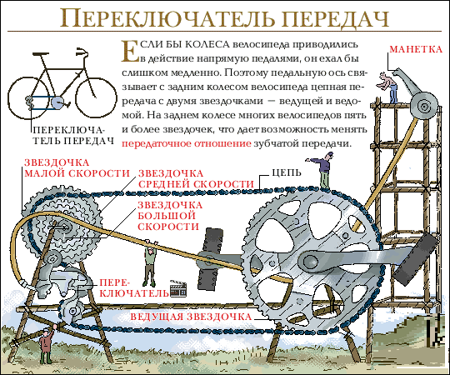
Применение цепной передачи

Slide 8
Ременные передачи:
прямая передача

Slide 9
Обратная передача

Slide 10
Ступенчатая передача (вариатор)

Slide 11
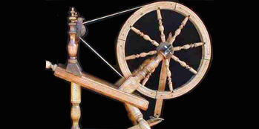
Применение ременных передач

Slide 12
Фрикционные передачи: цилиндрическая

Slide 13
коническая

Slide 14
регулируемая

Slide 15
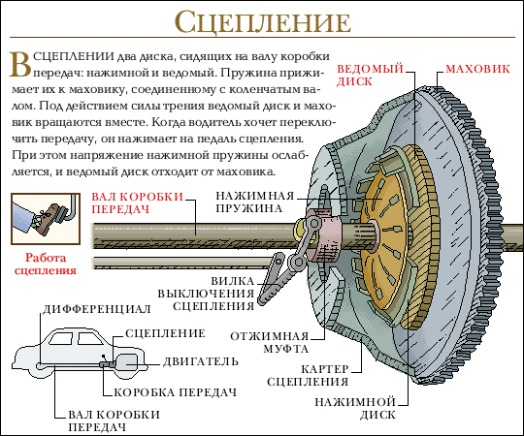
Применение фрикционных передач

Slide 16
Кривошипно-шатунный механизм (КШМ)

Slide 17
Применение КШМ

Slide 19
Реечная передача

Slide 20
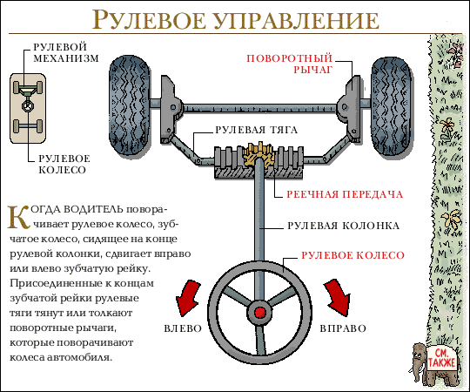

Slide 21
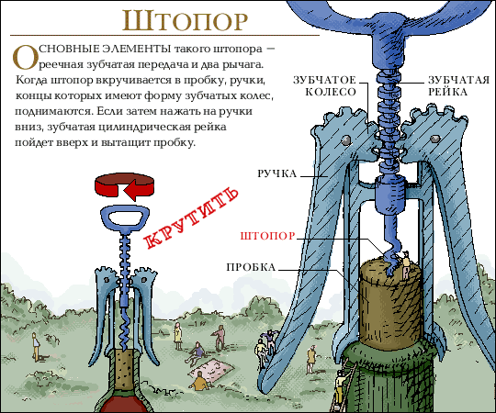
Применение

Slide 22
Винтовая передача

Slide 23
Толкатель

Slide 24
Храповик

Slide 25
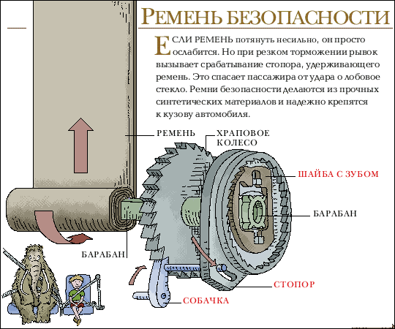

Slide 26
Пазовая передача

Slide 27
Зубчатые передачи: прямозубая

Slide 28
Косозубая

Slide 31
Кулисная передача

Slide 32
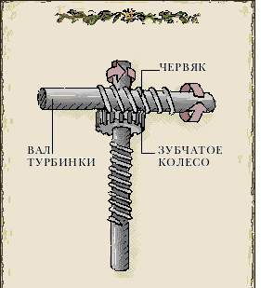
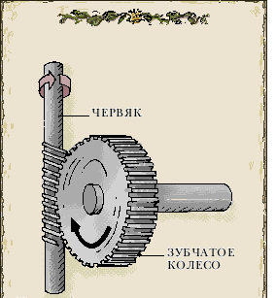
Червячная передача

Slide 33
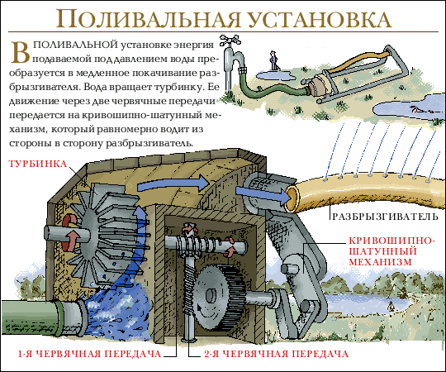

Slide 34
